Slide 1
Робот-помічник космонавта для досліджень на Місяці
1
Роботу виконав: Погорелов Ярослав Антонович, комунальний заклад «Харківська гімназія №98 Харківської міської ради», 8 клас, Харківське територіальне відділення Малої академії наук України, м. Харків
Науковий керівник: Гурко Олександр Геннадійович, доктор технічних наук, професор, Харківський національний автомобільно-дорожній технічний університет

Slide 2

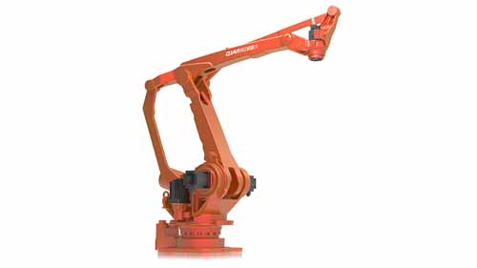
Актуальність
2
Місяць постійно досліджувався, а нещодавно успішно завершилася місія «Артеміда-2», під час якої люди знову облетіли Місяць. На цьому тлі колонії людей на Місяці виглядають усе більш реальними. Допомагати поселенцям на таких колоніях будуть роботи, зокрема колаборативні роботи-маніпулятори (коботи).
На відміну від традиційних промислових роботів, які функціонують у суворо обмеженому просторі, коботи створені для безпосередньої взаємодії з людиною.
Коботів не програмують на виконання жорстко заданих дій. Замість цього коботи навчаються за участю людини: оператор показує рухи та послідовність дій, після чого колаборативний робот відтворює їх самостійно.
Застосування на Місяці: У умовах місячної поверхні, де космонавт обмежений скафандром і не може виконувати складні маніпуляції, робот-помічник з безконтактним керуванням стане незамінним інструментом для проведення дослідів та збору зразків.

Slide 3
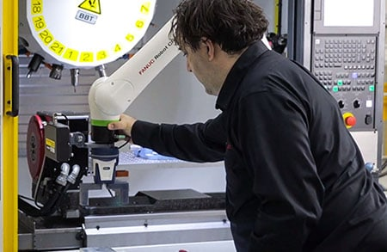

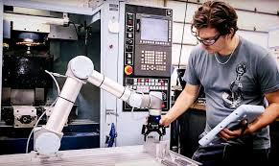
Об’єкт роботи – тренування колаборативного робота-маніпулятора.
Предмет роботи – система керування колаборативним роботом-маніпулятором.
Мета роботи – підвищення ефективності навчання колаборативного робота-маніпулятора шляхом реалізації безконтактного керування за допомогою жестів.
Завдання дослідження:
- здійснити огляд наукових джерел щодо типів та класифікації роботів-маніпуляторів;
- створити діючу модель маніпулятора;
- розробити програмне забезпечення для жестового керування маніпулятором;
- перевірити роботу створеної моделі.
3

Slide 4
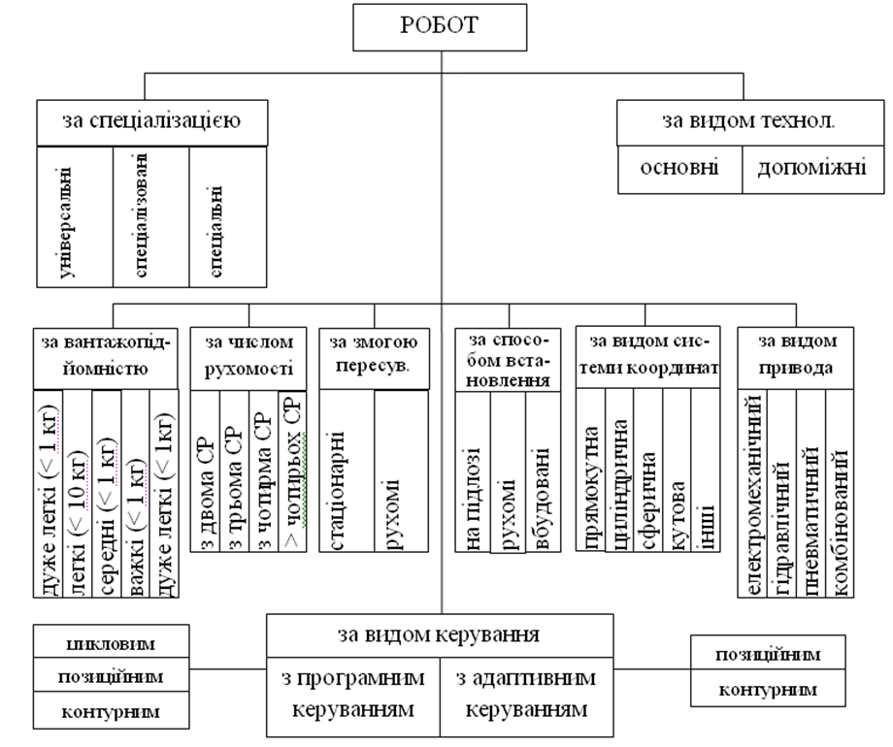
Класифікація роботів -маніпуляторів
5
Останньою класифікаційною ознакою, що з’явилася вже у ХХІ сторіччі, є класифікація за способом взаємодії з людиною:
- роботи з ізольованою робочою зоною з керуванням без безпосередньої присутності оператора;
- колаборативні роботи (коботи), призначені для спільної роботи з людиною в одному робочому просторі:
а) коботи, що передбачають фізичний контакт з людиною,
б) коботи, у яких керування здійснюється без фізичного контакту з органами керування (жестове, візуальне або сенсорне керування).
Саме останній тип роботів ми і будемо розглядати у цьому дослідженні

Slide 5
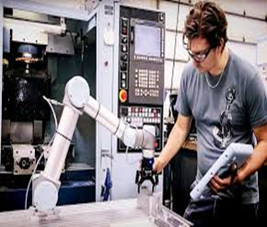

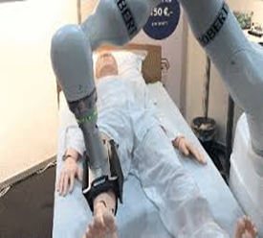
Сьогодні коботи – це невіддільна частина життя
4
Використання коботів: у виробництві (а, б); у медицині (в)

Slide 6
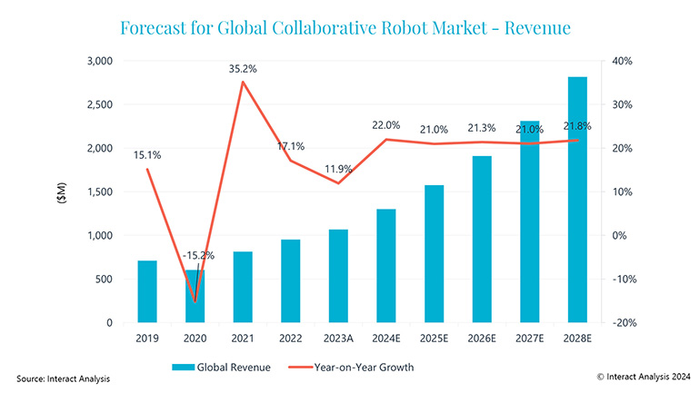
Рост ринку колоборативних роботів
6

Slide 7
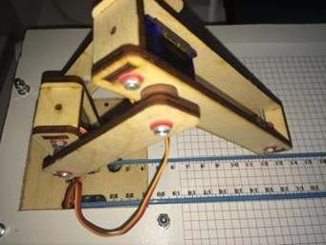
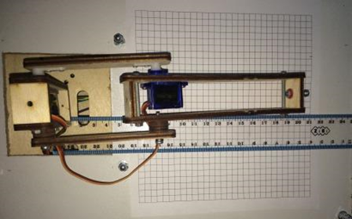
ЕКСПЕРИМЕНТАЛЬНА ЧАСТИНА
Створення діючої моделі маніпулятора
7
Для виконання роботи була створена діюча модель маніпулятора.
Керування маніпулятором здійснюється за допомогою мікроконтролера Arduino Nano. Для повороту окремих частин використовуються три сервоприводи SG90.

Slide 8
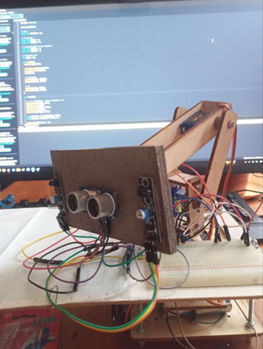
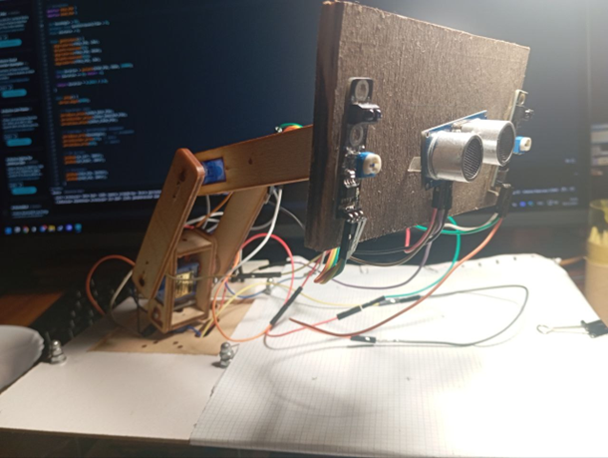
Додавання датчиків
8
На другу ланку маніпулятора було встановлено ультразвуковий далекомір HC-SR04
Два інфрачервоні датчики KY-033.

Slide 9
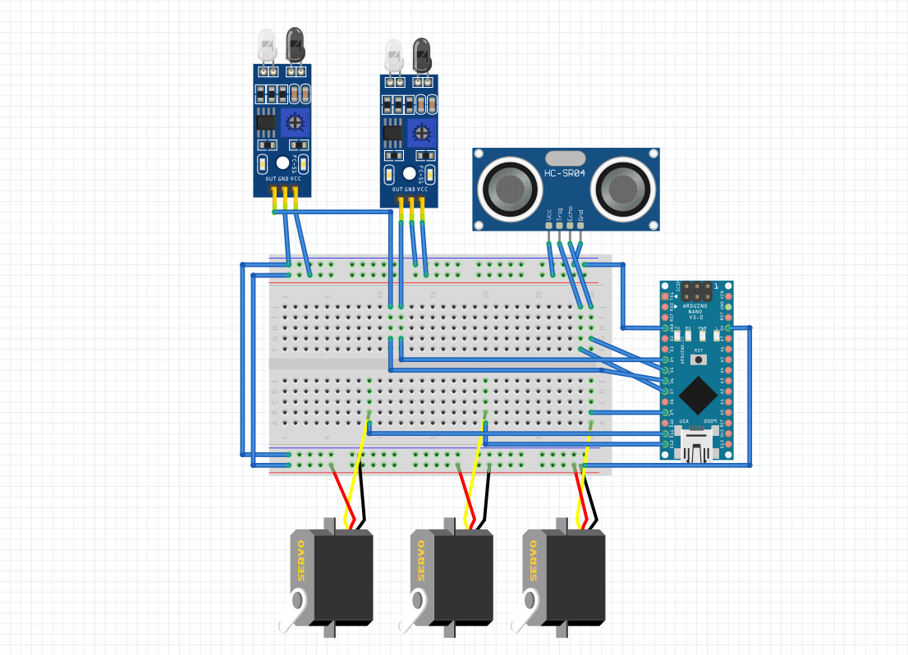
9
Розробка програмного забезпечення

Slide 10
ВИСНОВКИ
10
Розглянуто роботи-маніпулятори як один із найпоширеніших типів роботизованих систем, а також наведено їх класифікацію. Показано, що особливе місце серед них займають колаборативні роботи, які призначені для безпечної спільної роботи з людиною.
Встановлено, що коботи є перспективним напрямом розвитку робототехніки, оскільки вони дозволяють використовувати нові способи взаємодії з оператором. Одним із таких способів є безконтактне жестове керування, яке робить керування роботом простішим та більш інтуїтивно зрозумілим.
Створено діючу модель колаборативного маніпулятора під керуванням мікроконтролера Arduino Nano, що оснащений сервоприводами, ультразвуковим далекоміром і двома інфрачервоними датчиками.
Реалізовано жестове керування, за якого маніпулятор реагує на рухи долоні оператора та повторює її повороти і нахили. Під час перевірки було встановлено, що маніпулятор правильно реагує на рухи руки.
Отримані результати показують, що навіть з використанням простих і доступних компонентів можливо створити модель колаборативного робота з безконтактним керуванням. Створену модель можна використовувати для навчання під час вивчення основ робототехніки.
Створену модель можна використовувати як прототип робота-помічника космонавта для проведення дослідів, досліджень та управління технічними пристроями на Місяці. Безконтактне жестове керування особливо актуальне в умовах місячної поверхні, де космонавт обмежений скафандром.

Slide 11
11
Список використаних джерел
1. Михайлов Є. П. Маніпулятори та промислові роботи : навч. посіб. / Є. П. Михайлов, В. М. Лінгур. Одеса: Одес. нац. політехн. ун-т, 2019. 233 с.
2. Застосування промислових роботів і гнучких виробничих систем для автоматизації виробництва в приладобудуванні.
3. Промислові роботи для автоматизації виробництва.
4. 10 трендів робототехніки.
5. Хто такі коботи, навіщо вони на виробництві та скільки коштують?
6. Всеукраїнський STEM-фестиваль Robotica.
7. Колаборативні роботи 101: Коботи і що потрібно знати. FANUC CRX Collaborative Robots.
8. Місія «Артеміда-2»

